Slide 1

A N G O R A
Sprint 2
Abril 30 – Mayo 13
2 Semanas

Slide 2



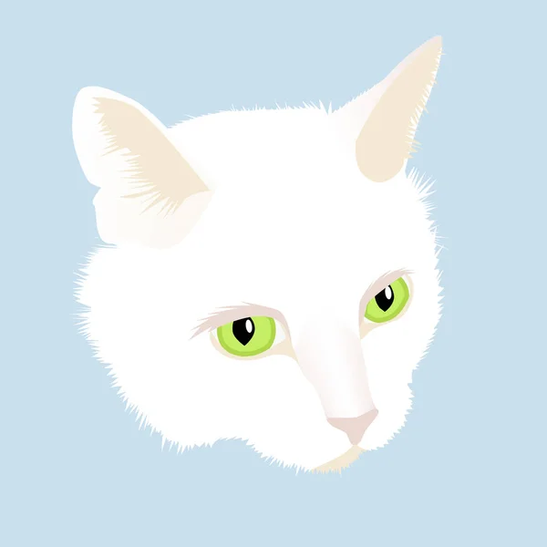
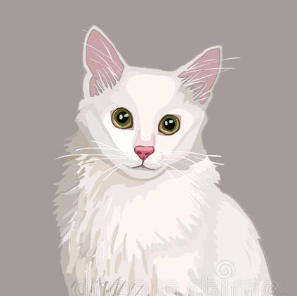
EQUIPO
Jordy Bautista
JordyBautista10
Dev-Team
Ximena Rodriguez
XimenaRodriguez20
Dev-Team
Juliana Castro
Juc28
Front-Team
Santiago Naranjo
SantiagoMelo0104
Product Owner
Front-Team
Mariana Pulido
MPulidoM
Scrum Master
Dev-Team

Slide 3
Objetivo:
Mostrar el cumplimiento del Sprint 2
Desarrollo del Trabajo
Resolver dudas del cliente
Mostrar funcionamiento del proyecto

Slide 4
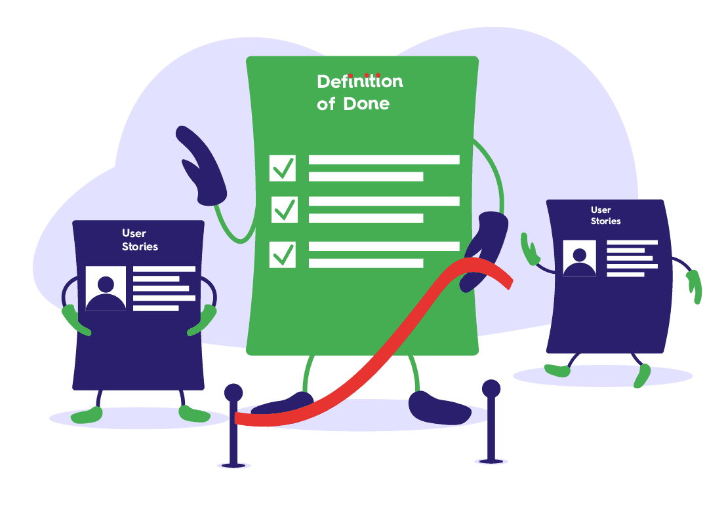
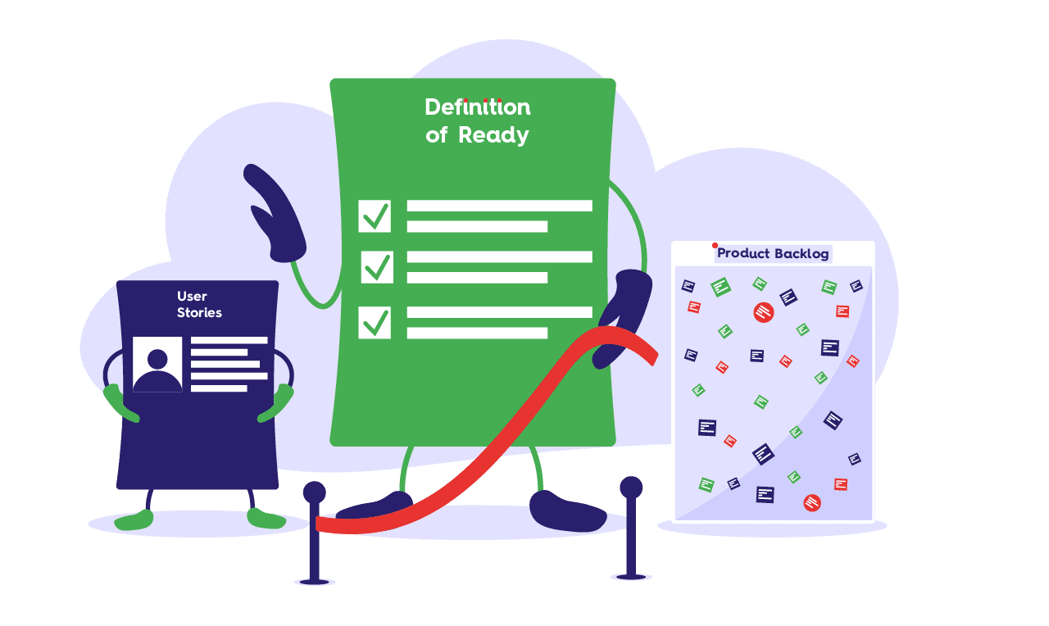
DoR
DoD
Criterios de aceptación claros
División de tareas
Reunión(DevTeam-FrontTeam)
No tener bloqueos que impidan la implementación
Criterios de aceptación aprobados
Estar en rama Main
Funcionalidad en la página
Aprobación del Product Owner

Slide 5

T A R E A S
Modificar el estado de la iniciativa
Generar estadísticas de la información por áreas o dependencias
Consultar todas las ideas o iniciativas
Votar (dar like) sobre una iniciativa
Mostrar interés por una iniciativa

Slide 6
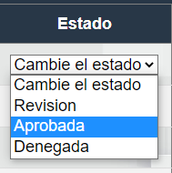
Modificar el estado de la iniciativa
Descripción:
Como: administrador
Necesito cambiar el estado de una idea o iniciativa de proyecto.
Para: que los usuarios puedan hacer seguimiento del estado de las iniciativas.
Criterios de Aceptación:
El cambio de estado debe seleccionarse de una lista de estados posibles.

Slide 7
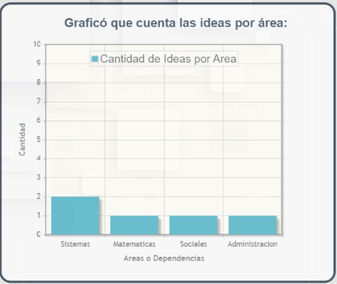
Generar estadísticas de la información por áreas o dependencias
Descripción:
Como: usuario
Deseo: ver estadísticas de las iniciativas registradas en el sistema por áreas o dependencias.
Para: revisar de forma agrupada la información existente por áreas o dependencias..
Criterios de Aceptación:
La información debe ser visible en un reporte
La información debe ser visible en al menos una gráfica

Slide 8
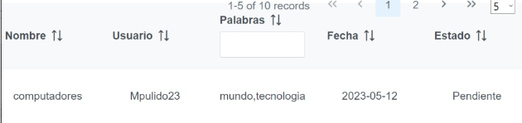
Consultar todas las ideas o iniciativas
Descripción:
Como: usuario
Deseo: consultar todas las ideas o iniciativas
Para: revisar las ideas o iniciativas propuestas
Criterios de Aceptación:
La consulta debe estar paginada
La consulta se debe poder ordenar por cualquiera de las columnas de la información

Slide 9


Votar (dar like) sobre una iniciativa
Descripción:
Como: usuario
Deseo: poder votar por alguna iniciativa o idea que me parezca interesante
Para: aumentar su relevancia y que sea visible / priorizada más fácilmente
Criterios de Aceptación:
El sistema debe permitir votaciones sobre las iniciativas registradas
Se debe registrar la cantidad de votos presentes en una iniciativa
Un usuario no debe poder votar 2 veces por la misma iniciativa
El usuario debe poder cancelar una votación previa
Se debe permitir registrar / cancelar un voto desde cualquier reporte donde se vean las iniciativas
Se debe permitir registrar / cancelar un voto desde la pantalla donde se visualice toda la información de la iniciativa

Slide 10
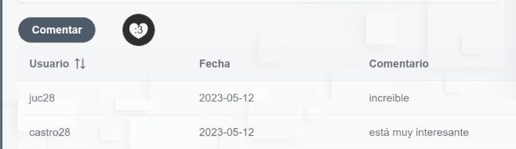
Mostrar interés por una iniciativa
Descripción:
Como: público
Deseo: poder mostrar mi interés y dejar comentarios a una iniciativa o idea que me parezca interesante
Para: poder participar si la iniciativa se convierte en proyecto
Criterios de Aceptación:
El sistema debe permitir agregar comentarios a las iniciativas registradas
El sistema debe guardar la información del interesado
El sistema debe guardar la fecha de creación del comentario

Slide 11
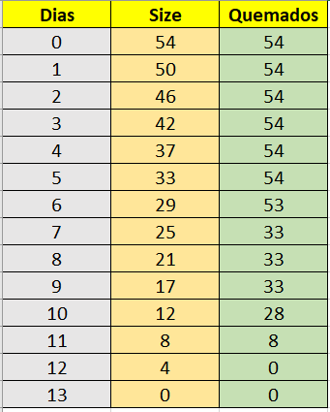
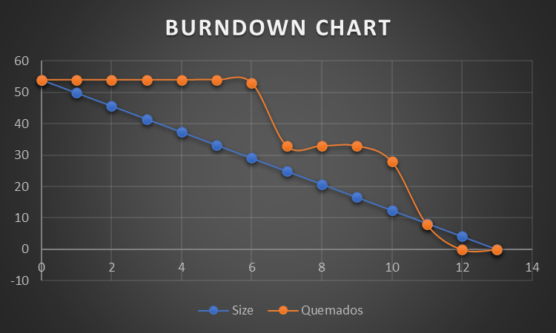

Slide 12
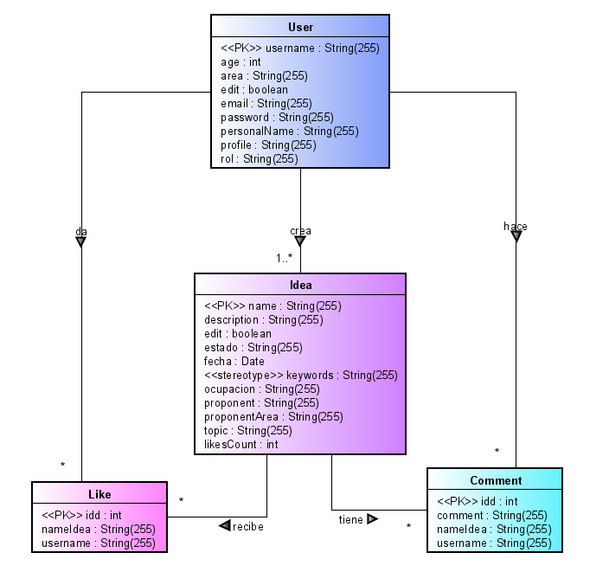
Diagrama de clases

Slide 13
Gracias por su Atención

